Slide 1
Historia de la cultura andina.
Facultad de Ciencias Naturales y Matemática
Asignatura : Geopolítica y Realidad Nacional
Dr. Fredy salinas Meléndez
Semestre Académico 2025 - 2

Slide 2
Introducción
La historia de la cultura andina se extiende a lo largo de milenios y abarca una rica variedad de civilizaciones que florecieron en la región montañosa de los Andes en América del Sur. Esta historia refleja una evolución continua en la organización social, tecnológica y artística, destacando el impacto duradero de las culturas que han habitado estas tierras desde tiempos antiguos. A través de diversos períodos históricos, las sociedades andinas han desarrollado sistemas complejos de agricultura, arquitectura y administración que han influido en la región y más allá.
Desarrollo Histórico
Período Precerámico (hasta 2000 a.C.): Las primeras sociedades andinas, como la civilización de Caral, mostraron avances significativos en la arquitectura y la organización social, estableciendo las bases para el desarrollo posterior.

Slide 3
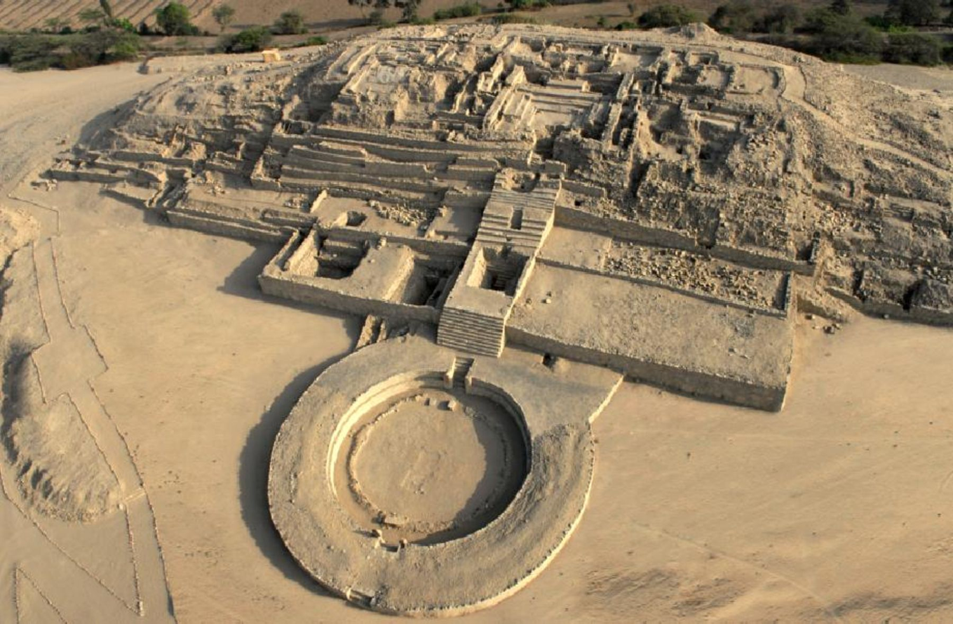
Ciudadela de Caral descubierto por la arqueóloga Ruth Shady

Slide 4
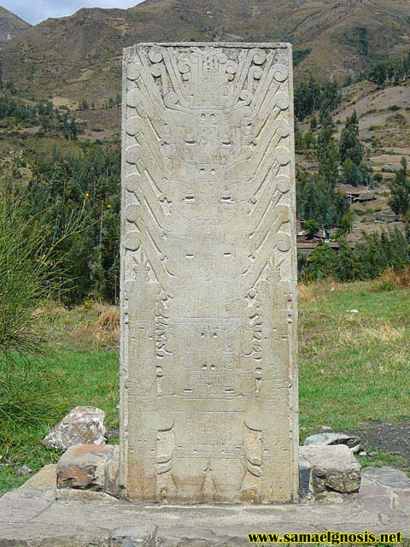
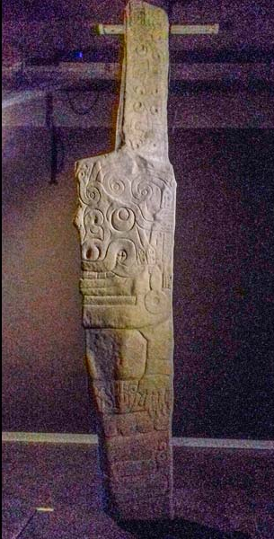
Período Formativo (2000 a.C. - 200 d.C.): Este período vio la creación de técnicas agrícolas avanzadas y el establecimiento de centros ceremoniales. Las comunidades andinas comenzaron a desarrollar cerámica y tejidos, sentando las bases para culturas más complejas.
Lanzón Monolítico de Chavín
Estela de Raymondi

Slide 5
Período de los Estados Regionales (200 d.C. - 800 d.C.): La región experimentó el surgimiento de varios estados regionales importantes, como los Moche, Nazca y Wari. Cada uno contribuyó con su propia cultura distintiva, incluyendo la construcción de geoglifos y técnicas avanzadas de metalurgia.

Slide 6
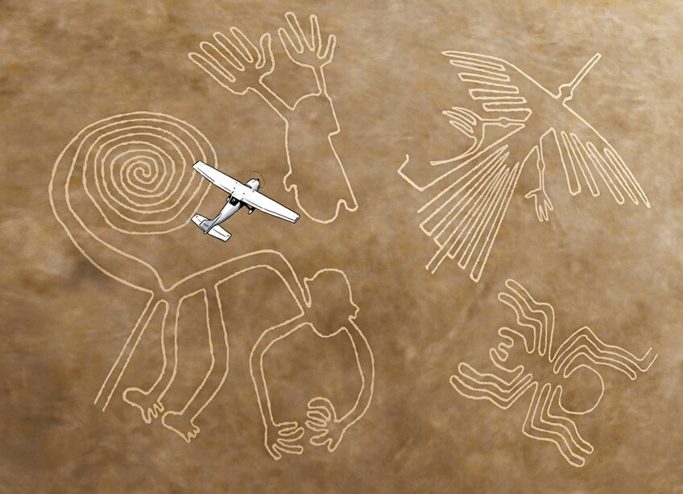
Geoglifos de Nazca

Slide 7
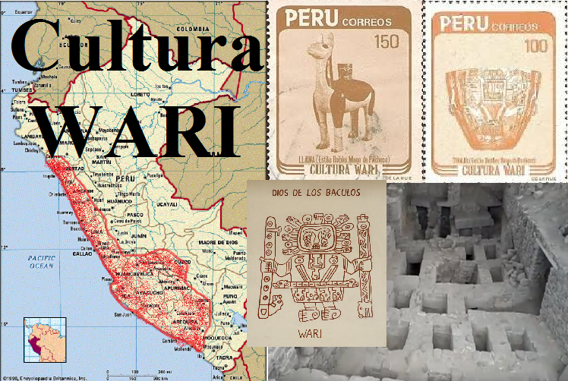

Slide 8
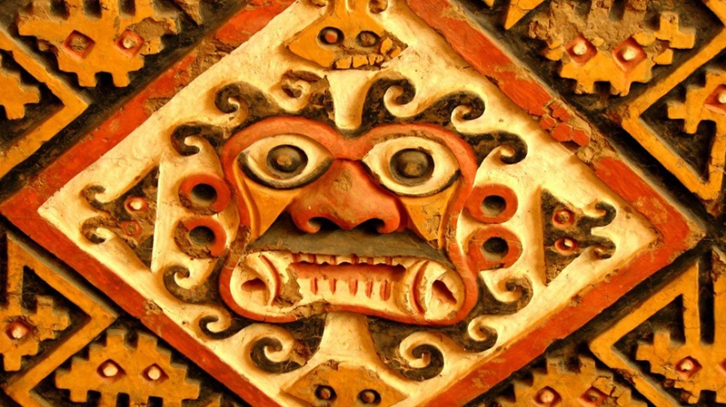
Cultura Mochica

Slide 9
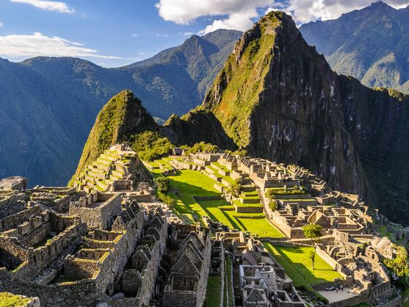
Imperio Inca (1438 - 1533 d.C.): El Imperio Inca, bajo líderes como Pachacútec y Huayna Cápac, logró una expansión sin precedentes. La construcción de obras de ingeniería como Machu Picchu y el Qhapaq Ñan destacó el ingenio y la organización del imperio. Su sistema administrativo y económico influyó profundamente en la región.
Machu Picchu

Slide 10
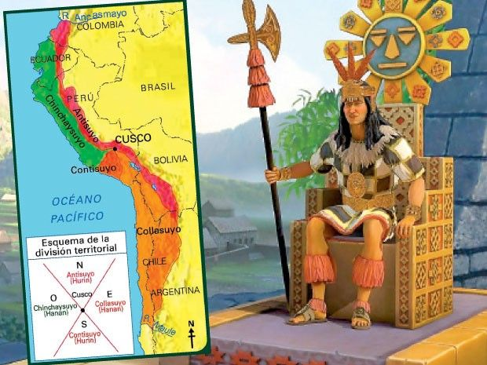
Imperio incaico: Ubicación geográfica

Slide 11
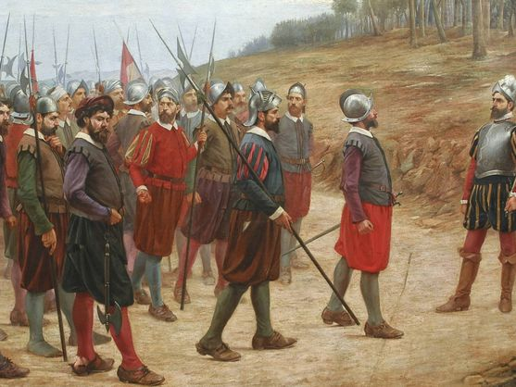
Conquista y Colonia (1533 - 1821 d.C.): La llegada de los españoles en el siglo XVI marcó el fin del Imperio Inca y la imposición de la cultura europea. Aunque la colonización transformó profundamente la región, muchas tradiciones andinas sobrevivieron y se adaptaron a las nuevas circunstancias.

Slide 12
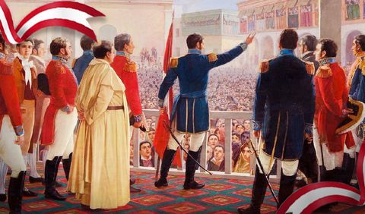
Época Republicana (1821 - presente): Con la independencia de los países andinos, hubo un renacimiento de las culturas indígenas y una reafirmación de su identidad cultural. Las lenguas, costumbres y prácticas ancestrales han sido revalorizadas y continúan desempeñando un papel importante en la identidad de la región.
Independencia del Perú

Slide 13
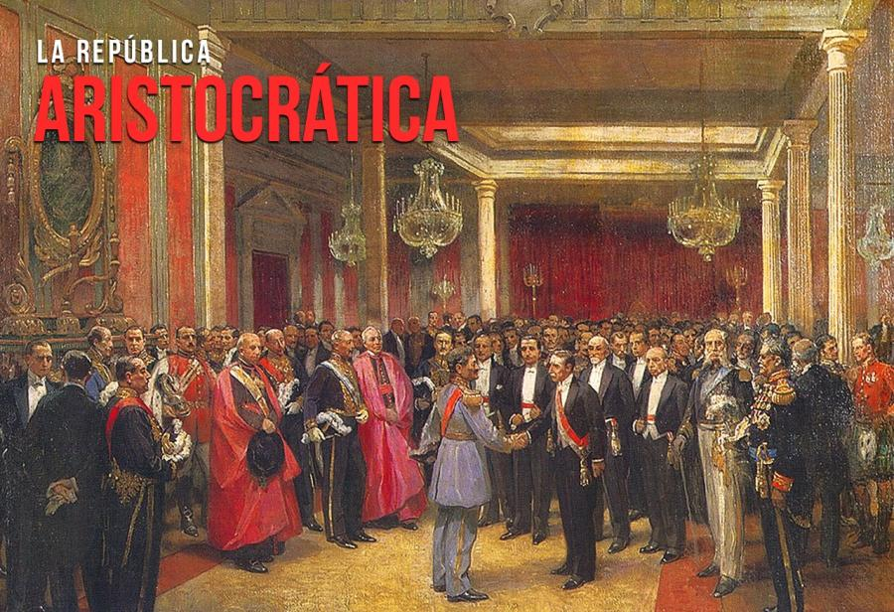

Slide 14
La historia de la cultura andina es testimonio de la riqueza y la diversidad de las civilizaciones que han habitado la región de los Andes. A través de la evolución de sus sociedades, desde las primeras comunidades agrícolas hasta el Imperio Inca y la era republicana, las culturas andinas han dejado un legado duradero en la arquitectura, la agricultura y las tradiciones. Este legado continúa influyendo en la región hoy en día, reflejando la fortaleza y la adaptabilidad de las culturas andinas a lo largo del tiempo.

Slide 15
Conclusiones
Evolución Continua: La cultura andina ha experimentado una evolución continua, desde las primeras sociedades agrícolas hasta las complejas estructuras del Imperio Inca y la influencia colonial.
Innovaciones y Logros: Las civilizaciones andinas hicieron importantes contribuciones en áreas como la ingeniería, la agricultura y la administración, cuyos logros aún son admirados hoy en día.
Resiliencia Cultural: A pesar de la conquista y la colonización, las tradiciones andinas han perdurado y se han reafirmado en la época republicana, demostrando la resiliencia y la fortaleza cultural de los pueblos andinos.
Legado Duradero: El legado de las culturas andinas continúa influyendo en la identidad cultural de los países de la región, subrayando la importancia de preservar y valorar esta rica herencia histórica.

Slide 16
Comentario

Slide 17
PRÁCTICA
Grupo 1: Resume el inicio e la civilización andina: Caral, Imperio Wari y el Imperio Inca.
Grupo 2: Resume la época del descubrimiento de América y la conquista y virreinato del Perú
Grupo 3: Resume la independencia del Perú y la época Republicana

